Slide 1
Öğrenme Psikolojisi Kuramları: Davranışçı Yaklaşım III

Slide 2
Pekiştirme Tarifeleri
Pekiştirme Tarifeleri
Sürekli Pekiştirme
Kesintili Pekiştirme
Aralıklı pekiştirme
Oranlı pekiştirme
Sabit aralıklı
Sabit oranlı
Değişken aralıklı
Değişken oranlı

Slide 3
Sürekli pekiştirme
Sürekli pekiştirme: Daha çok yeni bir davranış kazandırma işleminde kullanılır. Diğer bir ifadeyle biçimlendirme/kademeli yaklaşım yönteminde sürekli pekiştirme tarifesinden yararlanılır.

Slide 4
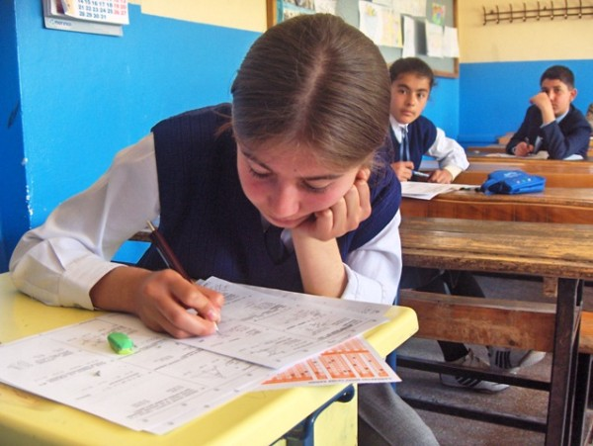
Sabit aralıklı pekiştirme
Bu tarifede belli bir süredeki davranış pekiştirilir. Bu süre içerisindeki davranış sayısı önemli değildir. Birey, pekiştirecin ne zaman verileceğini bilmektedir.

Slide 5
Değişken aralıklı pekiştirme
Bu tarifede pekiştirecin ne zaman verileceği organizma ya da birey tarafından bilinmemektedir. Bu yüzden birey sürekli istenilen davranışı yapma eğilimindedir. Habersiz sınavlar, müfettiş denetimleri, zabıtaların işyeri denetimleri, ani polis baskınları ve okullarda istenmeyen materyal ya da yayınların girişini engellemek için yapılan habersiz aramalar,

Slide 6
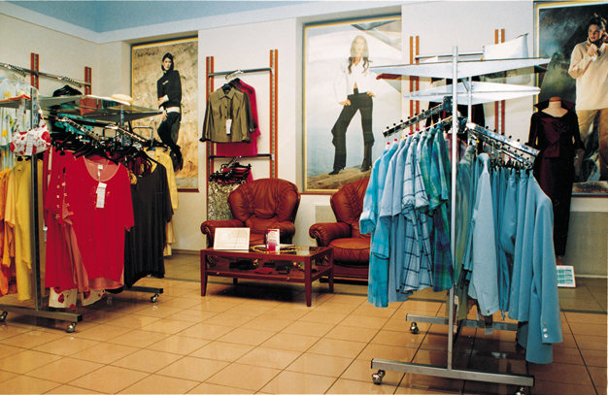
Sabit oranlı pekiştime
Bu tarifede önemli olan pekiştirecin ne zaman verileceği ya da alınacağı değil, daha önceden belirlenmiş davranış sayına ulaşmadır.

Slide 7
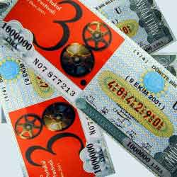
Değişken oranlı pekiştirme
Bu tarifede pekiştirecin ne zaman verileceği değil hangi davranıştan sonra verileceği önemlidir. Değişken oranlı pekiştirmede birey kaç davranıştan sonra pekiştireç alacağını bilemez. Bu yüzden sürekli o davranışı yapma eğilimi içerisine girer. Sönmeye karşı en dirençli tarife değişken oranlı tarifedir.

Slide 8
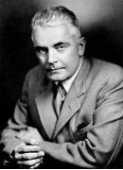
Bitişiklik Kuramları
1. Watson’ın Bitişiklik Kuramı
Watson, Pavlov’un koşullu refleksle ilgili görüşlerini kendisine uygun bir model olarak almıştır. Klasik koşullanmayı, insanın refleksif olmayan davranışlarının öğretilmesinde de kullanılabileceğini öne sürmüştür. Watson’un öğrenmeye ilişkin üç temel görüşü vardır: En son ve en sık ilkesi, Bitişiklik ilkesi ve Korku şartlanması

Slide 9
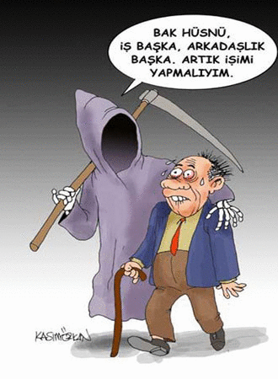
En son ve En Sık İlkesi
Watson, öğrenmede pekiştirme ya da ödüllendirmeden söz etmemiştir. Watson’a göre bir uyarıcıya verilecek tepki, o uyarıcıya karşı en son yapılmış ve en son tekrarlanmış tepkidir.

Slide 10
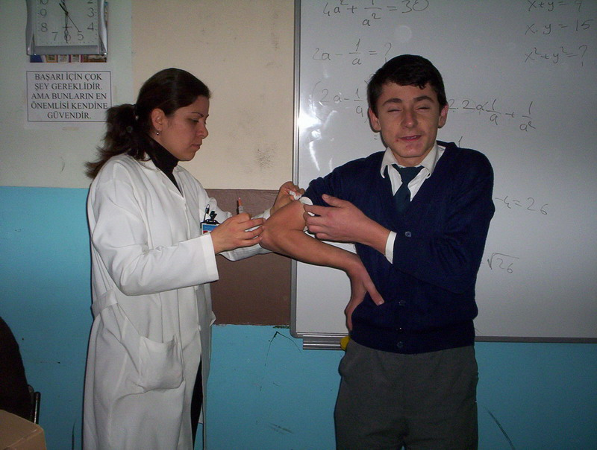
Bitişiklik İlkesi
Watson’a göre bir şartlanmanın olabilmesi için nötr uyarıcı ile koşulsuz uyarıcının ardı ardına verilmesi gerekir. Buna bitişiklik ilkesi denir.

Slide 11
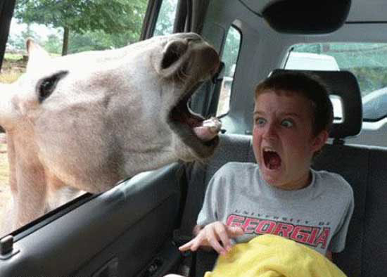
Korku Koşullanması Bu tür koşullanma gündelik hayatta önemli bir yer tutar. Çoğumuz korku koşullanması türünde deneyimler geçirmişizdir. Korku şartlanması çok kolay oluşan ama zor ortadan kaldırılabilir bir şartlanmadır.

Slide 12
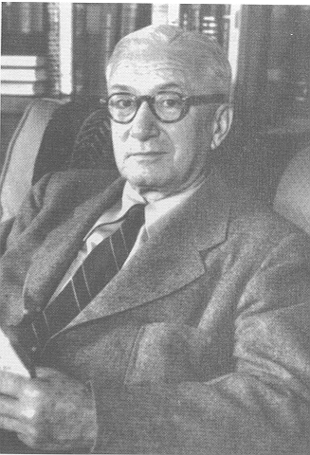
Guithrie’nin Bitişiklik Kuramı
Guithrie’ye göre öğrenme için tekrara ya da pekiştirece gerek yoktur. Pekiştireç, uyarıcı ile tepki arasındaki bağın gücünü artırmaz. Ona göre öğrenme tek seferde meydana gelir ve öğrenmenin tek yasası vardır, o da “bitişiklik yasası”dır.

Slide 13
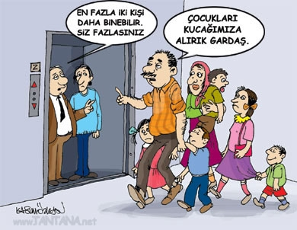
Bitişiklik yasası
Organizmanın, bir uyarıcıya karşı gösterdiği tepkiyi, daha sonra o uyarıcıyla karşılaştığında tekrar göstermesidir. Diğer bir ifadeyle Guthrie’nin bitişikliği uyarıcı-tepki bitişikliğidir.

Slide 14
Öğrenmede Tek Deneme
Guthrie, sıklık yasasını reddederek öğrenmenin tek seferde meydana geldiğini, tekrara gerek olmadığını söylemektedir. Bir başka ifadeyle, bitişiklik yasası sayesinde uyarıcı ile tepki arasında çağrışım bağı kurulmuştur ve bu ilişki (bitişiklik) sayesinde öğrenme gerçekleşmiştir. Öğrenmede tek deneme bitişikliğin bir sonucudur.

Slide 15
Sonunculuk İlkesi
Bitişiklik ve tek denemede öğrenme ilkeleri sonunculuk ilkesini de gerektirmektedir. Sonunculuk ilkesi, belirli bir uyarıcı örüntüsüne yaptığı sonuncu tepkinin, aynı uyarıcı örüntüsü ile karşılaştığında tekrar gösterme eğilimidir. Diğer bir ifadeyle, organizma belli bir durumda son olarak ne tepki göstermişse, aynı durumla tekrar karşılaştığında aynı davranışı gösterme eğilimindedir

Slide 16
Guthrie’ye Göre Alışkanlıkları Yok Etme Yöntemleri
Eşik yöntemi
Bıktırma
Zıt tepki yöntemi

Slide 17
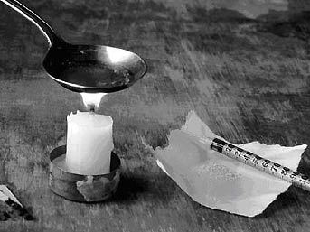
Eşik Yöntemi
Eşik yönteminde, öncelikle istenmeyen davranışa neden olan uyarıcı tespit edilir. Daha sonra uyarıcının dozu, istenmeyen tepkiyi doğuracak eşiği aşmadan, zaman içerisinde yavaş yavaş artırılır.

Slide 18
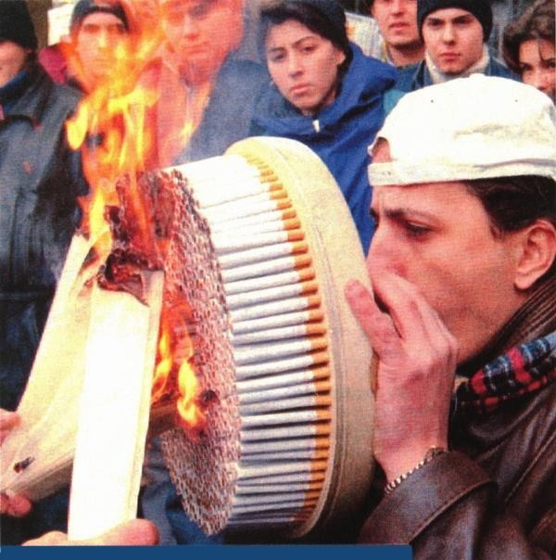
Bıktırma
Bu yönteme göre, istenilmeyen davranış bireye/organizmaya bıktırıncaya kadar yaptırılır. Bireyin istenilmeyen davranışı yapmaya hali kalmadığı için de davranış sönmeye başlar.

Slide 19
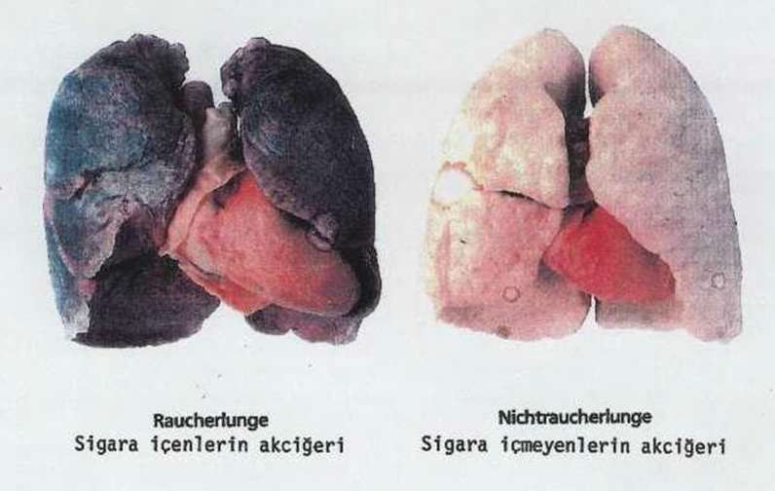
Zıt Tepki Yöntemi
Bu yönteme göre, istenmeyen davranış ile o davranışa neden olan uyarıcıya zıt bir uyarıcı otama verilir. Bu şekilde istenmeyen davranış ortadan kaldırılır.

